Slide 1

muduo_base库源码分析
第十九章

Slide 2
本章目标
ThreadLocalSingleton<T>封装

Slide 3
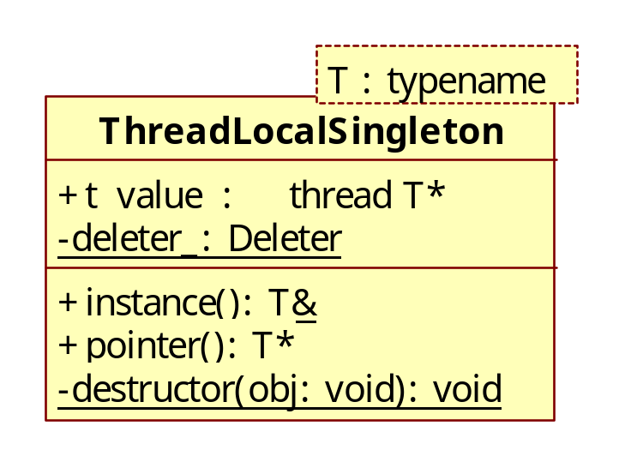
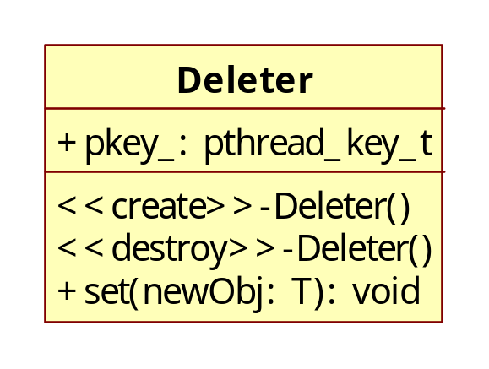
ThreadLocalSingleton<T>类图

